Slide 1
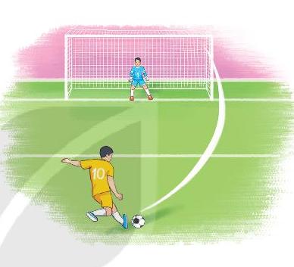

Em hãy quan sát hình sau và đọc nội dung sgk:
Yêu cầu học sinh phân tích hoạt động của một cầu thủ thực hiện quả đá phạt như thế nào?

Slide 2
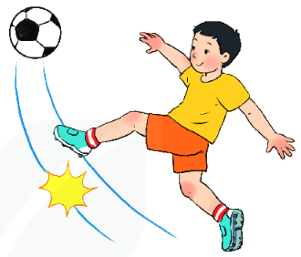
Video: Một cầu thủ bóng đá thực hiện quả phạt đền
Một số hoạt động của cầu thủ khi thực hiện đá phạt đền:
Cầu thủ bóng đá phải thực hiện những hoạt động nào khi thực hiện quả phạt đền.

Slide 3
Video: Một cầu thủ bóng đá thực hiện quả phạt đền
Một số hoạt động của cầu thủ khi thực hiện đá phạt đền:
Mắt liên tục xác định vị trí của thủ môn.
Đánh giá xem góc nào của cầu môn là sơ hở nhất.
Sải bước, lấy đà và sút má trong chân trái vào cầu môn.
Vào cầu môn.

Slide 4
BÀI 2:
XỬ LÍ THÔNG TIN

Slide 5
Bài 2: XỬ LÍ THÔNG TIN
1. Xử lí thông tin:
Mắt theo dõi thủ môn đối phương, vị trí quá bóng và khoảng cách giữa các đối phương đó.
Câu hỏi 1: Bộ não
của cầu thủ nhận được thông tin từ những giác quan nào?

Slide 6
Bài 2: XỬ LÍ THÔNG TIN
1. Xử lí thông tin:
Thông tin về vị trí và động tác của thủ môn đối phương, vị trí quả bóng và khoảng cách giữa các đối phương đó.
Câu hỏi 2: Thông tin nào được bộ não cầu thủ ghi nhớ và sử dụng khi đá phạt?

Slide 7
Bài 2: XỬ LÍ THÔNG TIN
1. Xử lí thông tin:
Bộ não dùng kinh nghiệm để xử lí thông tin về vị trí của thủ môn thành điểm sơ hở khi bảo vệ khung thành, từ đó chuyển thành thông tin điều khiển đôi chân của cầu thủ.
Câu hỏi 3: Bộ não biến đổi thông tin nhận được thành thông tin nào?

Slide 8
Bài 2: XỬ LÍ THÔNG TIN
1. Xử lí thông tin:
Bộ não chuyển thông tin điều khiển đến hệ thống cơ bắp, thành những thao tác vận động toàn thân, đặc biệt là sự di chuyển của đôi chân, thực hiện cú sút phạt với hiệu quả cao nhất.
Câu hỏi 4: Bộ não chuyển thông tin điều khiển thành thao tác nào của cầu thủ?

Slide 9
Bài 2: XỬ LÍ THÔNG TIN
1. Xử lí thông tin:
Câu hỏi 5: Quá trình xử lí thông tin của bộ não gồm những bước nào?

Slide 10
Bài 2: XỬ LÍ THÔNG TIN
1. Xử lí thông tin:
 Quá trình xử lí thông tin của con người gồm bốn hoạt động:
Thu nhận thông tin.
Lưu trữ thông tin.
Biến đổi thông tin.
Truyền thông tin.

Slide 11
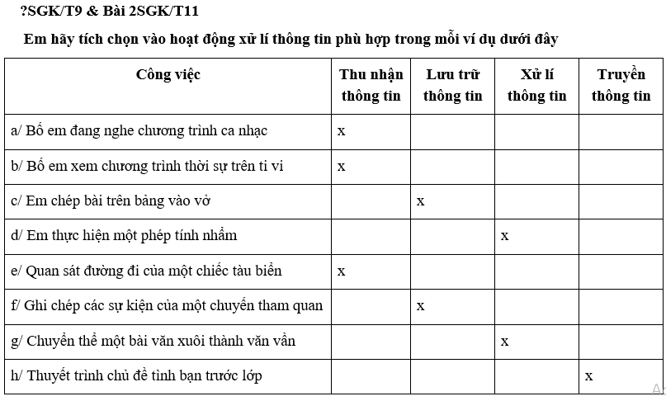
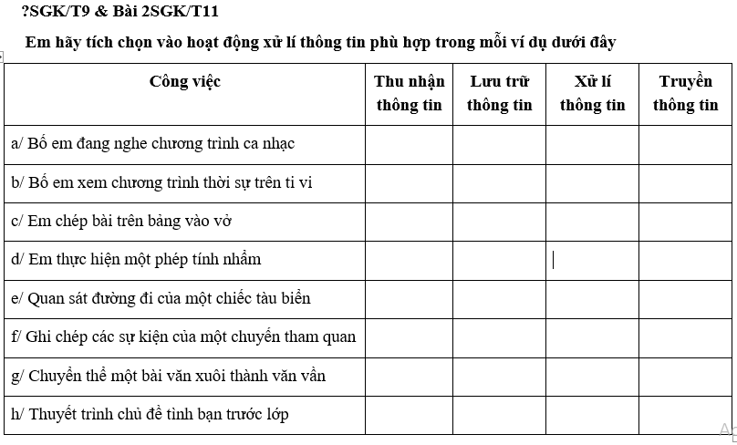

Slide 12
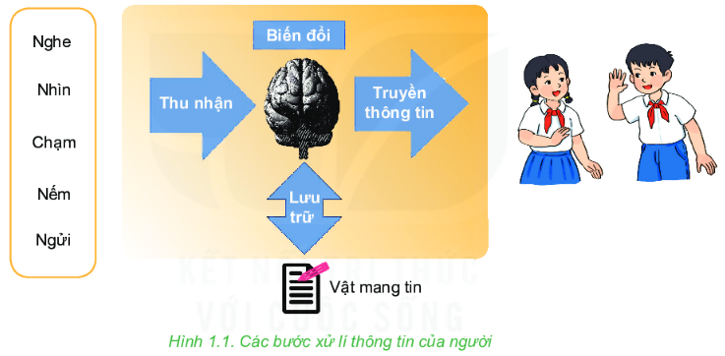
Bài 2: XỬ LÍ THÔNG TIN
1. Xử lí thông tin:

Slide 13
Bài 2: XỬ LÍ THÔNG TIN
2. Xử lí thông tin trong máy tính:
 Máy tính là công cụ hiệu quả để thu nhận, xử lí, lưu trữ và truyền thông tin.
 Ví dụ về việc máy tính giúp con người trong hoạt động:
 Thu nhận và truyền thông tin:
Nêu ví dụ về việc máy tính giúp con người trong các hoạt động sau: Thu nhận, xử lí, lưu trữ và truyền thông tin.
Máy tính xử lí thông tin đa dạng (văn bản, hình ảnh, âm thanh, phim).

Slide 14
Bài 2: XỬ LÍ THÔNG TIN
2. Xử lí thông tin trong máy tính:
 Máy tính là công cụ hiệu quả để thu nhận, xử lí, lưu trữ và truyền thông tin.
 Ví dụ về việc máy tính giúp con người trong hoạt động:
 Xử lí thông tin:
Nêu ví dụ về việc máy tính giúp con người trong các hoạt động sau: Thu nhận, xử lí, lưu trữ và truyền thông tin.
Máy tính
thực hiện tính toán nhanh, chính xác và bền bỉ.

Slide 15
Bài 2: XỬ LÍ THÔNG TIN
2. Xử lí thông tin trong máy tính:
 Máy tính là công cụ hiệu quả để thu nhận, xử lí, lưu trữ và truyền thông tin.
 Ví dụ về việc máy tính giúp con người trong hoạt động:
 Lưu trữ thông tin:
Nêu ví dụ về việc máy tính giúp con người trong các hoạt động sau: Thu nhận, xử lí, lưu trữ và truyền thông tin.
Máy tính thực hiện tính toán nhanh, chính xác và bền bỉ.

Slide 16
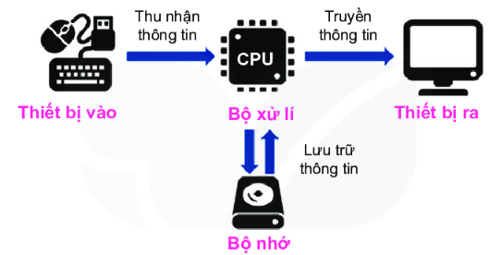
Bài 2: XỬ LÍ THÔNG TIN
2. Xử lí thông tin trong máy tính:
Các bước xử lí thông tin của máy tính

Slide 17
LUYỆN TẬP
Câu 1.
- Vật mang tin xuất hiện trong bước nào của quá trình xử lí thông tin?
- Bộ nhớ có là vật mang tin không?
Trả lời:
- Vật mang tin xuất hiện trong hoạt động lưu trữ của quá trình xử lí thông tin.
- Bộ nhớ ngoài là vật mang tin

Slide 18
LUYỆN TẬP
Câu 2. Phân loại những công việc theo hoạt động xử lí thông tin.
Quan sát đường đi của một chiếc tàu biển.
Ghi chép các sự kiện của một chuyến tham quan.
Chuyển thể một bài văn xuôi thành văn bản.
Thuyết trình chủ đề tình bạn trước lớp.
Thu nhận thông tin
Truyền thông tin
Lưu trữ thông tin
Xử lý thông tin

Slide 19
VẬN DỤNG
Giả sử em được đi chơi xa nhà, em hãy phân tích các bước xử lí thông tin liên quan đến việc lên kế hoạch cho chuyến đi.
Phân tích hoạt động thành các bước xử lí thông tin:
Thu nhận thông tin:
(2) Lưu trữ thông tin:
(3) Xử lý thông tin:
(4) Truyền thông tin:
Đi đâu? Với ai? Xem gì? Chơi gì? Ăn gì? Mặc gì?
Ghi chép nội dung chuẩn bị kế hoạch cho chuyển đi vào giấy hoặc sổ.
Chuyển nội dung phức tạp thành dạng sơ đồ hóa, kẻ bảng,… để hình dung được toàn thể kế hoạch.
Trao đổi với người lớn, cô giáo để cũng cố kế hoạch. Chia sẻ với bạn trong lớp để hoàn thiện kế hoạch và tổ chức hoạt động.

